Slide 1
ОБЩЕЕ ЗЕМЛЕВЕДЕНИЕ
Тема 6
Гидросфера Земли

Slide 2
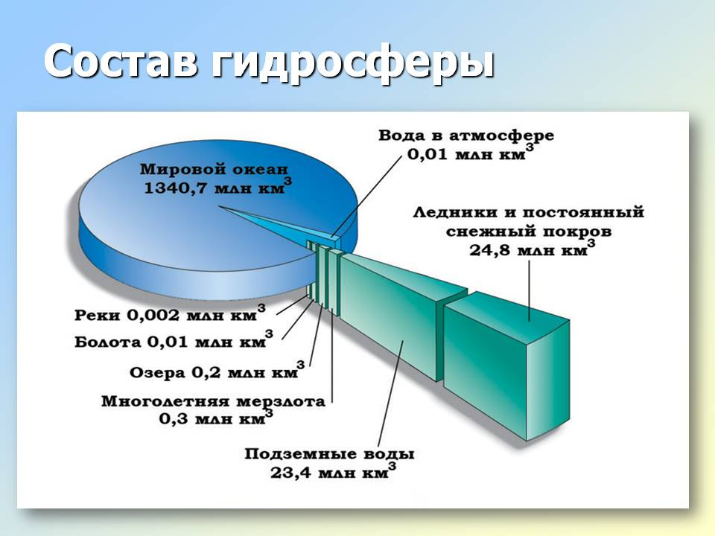
Гидросфера – сплошная оболочка Земли, содержащая воду во всех агрегатных состояниях в пределах Мирового океана, криосферы (оболочка Земли, характеризующаяся содержанием воды в твердой фазе), литосферы и атмосферы и принимающая непосредственное участие в планетарном круговороте влаги

Slide 3
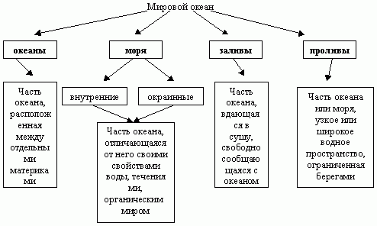
Основные морфометрические характеристики Мирового океана и его частей
Океан | Площадь, млн. км² | % от общей площади МО | Средняя глубина, м | Максимальная глубина, м
Мировой | 361,26 | 100 | 3711 | 11 022
Тихий | 178,68 | 49,5 | 3976 | 11 022
Атлантический | 91,66 | 25,4 | 3597 | 9219
Индийский | 76,17 | 21,1 | 3711 | 7455
Северный Ледовитый | 14,75 | 4,1 | 1225 | 5527

Slide 4
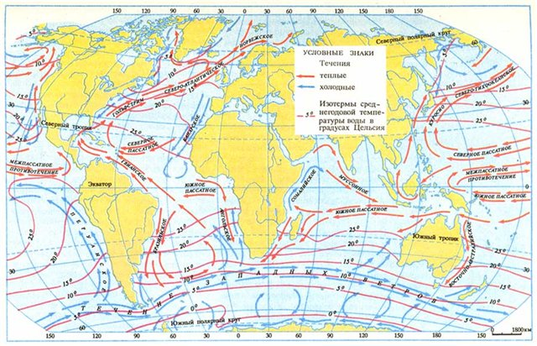
Схема поверхностных течений Мирового океана

Slide 5
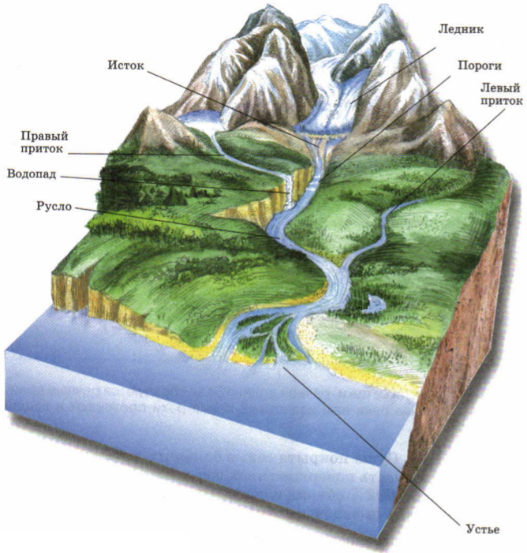
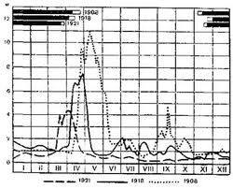
Река – естественный водный поток, длительное время протекающий в сформированном им ложе – русле.
Питанием рек - поступление воды в их русла.
В питании рек принимают участие
дождевые,
талые снеговые,
ледниковые
подземные воды
Колебания уровня воды в реке
половодье
паводок
межень

Slide 6
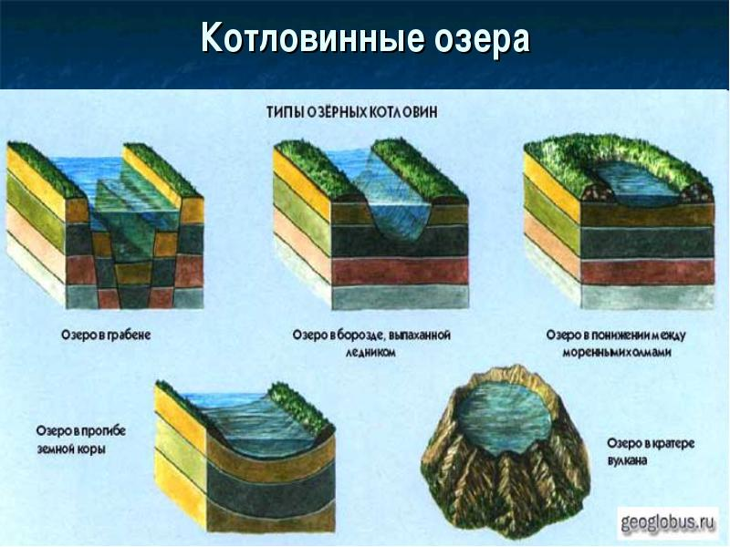
Озера – внутренние водоемы суши со стоячей или мало проточной водой, не сообщающиеся с океаном, с особыми условиями жизни и специфическими организмами.

Slide 7
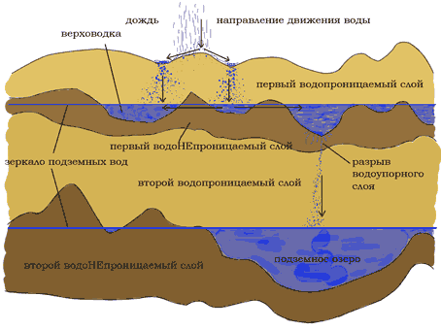
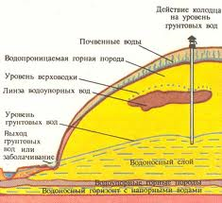
Подземные воды – воды верхней части литосферы, включающие воду в парообразном, жидком, твердом и химически связанном состоянии.

Slide 8
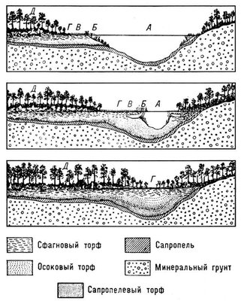
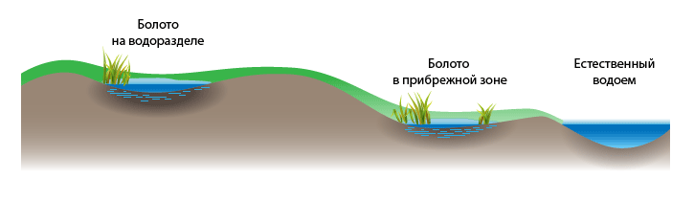
Болота – участки земной поверхности, избыточно увлажненные пресной или соленой водой, характеризующиеся затрудненным обменом газов, накоплением мертвого растительного вещества, переходящего в дальнейшем в торф.
Заболоченные земли - избыточно увлажненные участки
поверхности, с маломощным (менее 0,3 м) слоем торфа

Slide 9
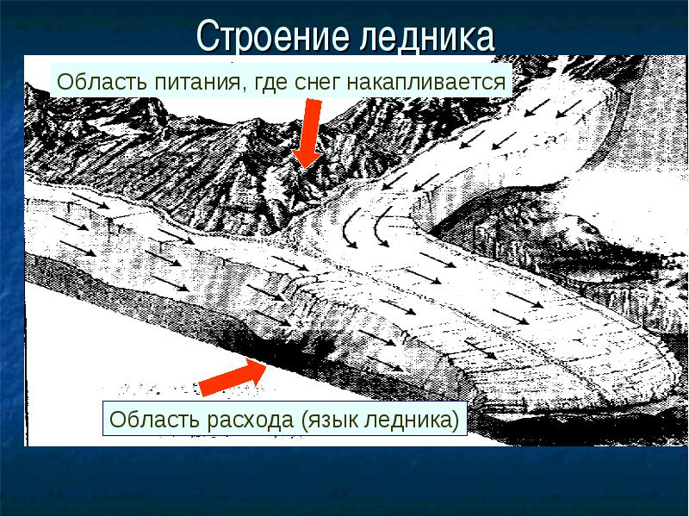
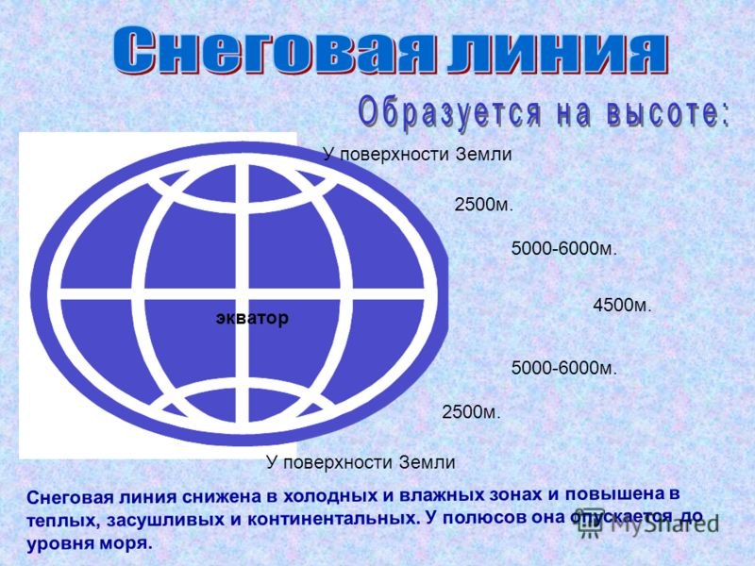
Ледники – движущиеся многолетние толщи льда, возникшие на суше в результате накопления и постепенного преобразования твердых атмосферных осадков.

